Slide 1
RADIOAKTIVA ÄMNEN
Behandlas under 4 kursträffar i mineralmuseet
Radioaktivitet, Radioaktiva grundämnen
Förekomster, brytningsmetoder
Dateringsmetoder
Kärnkraft , fissionsprodukter, risker
Håkan Wieck

Slide 2
RADIOAKTIVA ÄMNEN
Periodiska systemet
Atomer, Protoner, Neutroner, Elektroner
Radioaktiva grundämnen
Isotoper
Sönderfall, Halveringstider
Joniserande strålning, alfa, beta, gammastrålning
Sönderfallskedjor, Urandöttrar, Radon
Aktivitet, dos
Håkan Wieck

Slide 3
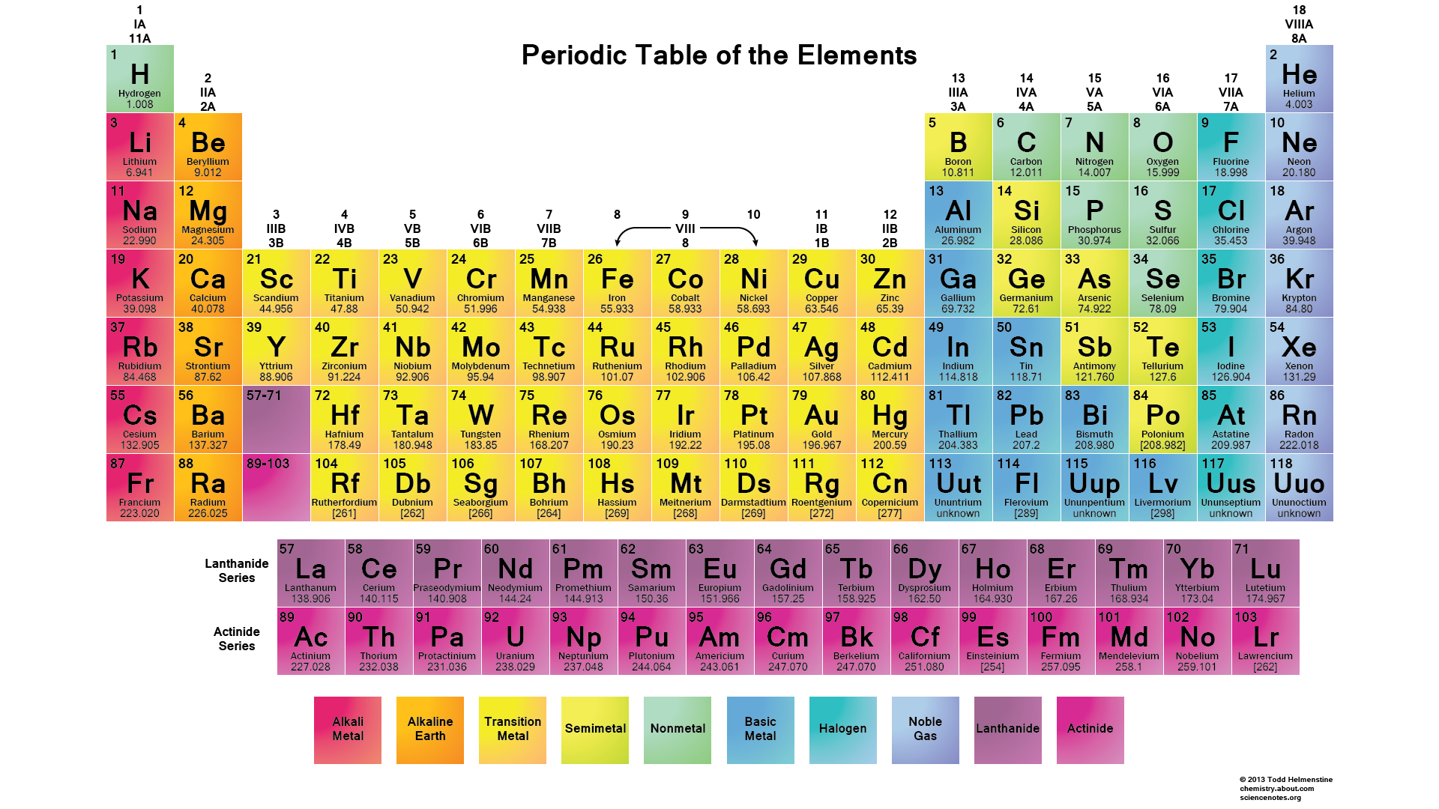
www.ptable.com
Notes:
Periodiska systemet är en systematisk uppställning av alla kända grundämnen på jorden, såväl naturliga som syntetiska (framställda av människan), totalt 118 ämnen (element). Av dessa är 90 element naturligt förekommande. Resterande är alla radioaktiva, d.v.s. de sönderfaller spontant under utsändning av joniserande strålning.
Alla element över nr 83 (Vismut) är radioaktiva plus nr 43 (Teknetium och nr 61 (Prometium).
Väte (H) är det lättaste elementet där kärnan består av en proton och omges av en elektron. Kärnan i nästa element Helium (He) består av 2 protoner och 2 neutroner och omges av 2 elektroner.
Hämta tabellen från internet: www.ptable.com

Slide 4
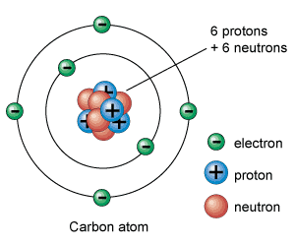
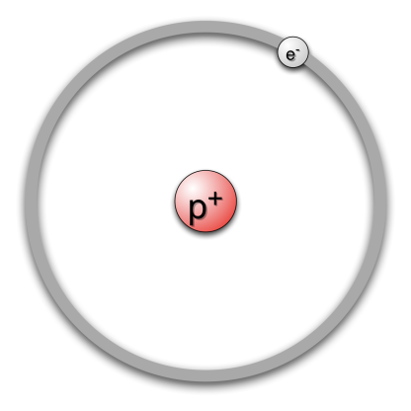
Atomer
elektron
proton
Väteatom
Notes:
En atom består av en kärna och negativt laddade elektroner som kretsar runt kärnan. Kärnan består av positivt laddade protoner (en proton har enhetsladdningen +1) och oladdade neutroner. Antalet protoner är lika med antalet elektroner i en neutral atom (dvs som inte är joniserad).
Elektronerna roterar runt kärnan med en oerhörd hastighet flera miljarder varv i sekunden. Om vi kunde se en enskild elektron skulle den uppfattas som ett moln. På grund av kvantmekanikens lagar kan elektronerna bara existera i vissa energitillstånd. I varje sådant tillstånd får det plats max 2 elektroner. Elektroner kan hoppa mellan olika energitillstånd om det finns ledigt utrymme. Vid varje sådant hopp avges eller upptas energi. Vid hopp till utanförliggande nivå upptas energi och vid hopp till nivåer innanför avges energi i form av strålning.

Slide 5
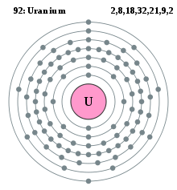
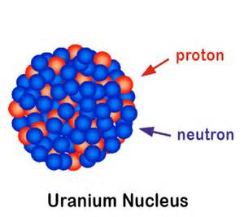
Atomer
92 Uran
Urankärna
elektroner
Notes:
Uran-238 består av 92 protoner och 146 neutroner samt 92 elektroner. Atomens volym är till allra största delen tomrum. Uranatomens diameter är ca 23000 gånger större än kärnans diameter. Nästan all massa är samlad i kärnan.

Slide 6
Radioaktivitet
Alla grundämnen med atomnummer över 83 är radioaktiva
Varför då?
För att deras kärnor är instabila och sönderfaller
238
U
92
Urankärna
Notes:
Den starka kärnkraften håller ihop kärnpartiklarna oavsett laddning. Verkar inte utanför kärnan.
Den elektromotoriska kraften verkar repellerande mellan protoner. Avtar med kvadraten på avståndet mellan två laddade partiklar.
I stabila kärnor överväger den starka kärnkraften. Skillnaden mellan den starka kraften och den elektriska kraften är kärnans inre bindningskraft.

Slide 7
Beteckningar
Masstal = summan av protoner och neutroner
238
U
232
Th
92
90
Atomnummer
Lika med antalet elektroner Bestämmer kemiska egenskaper
Kan också skrivas U-238 och Th-232

Slide 8
Isotoper
Z=N
29
Cu
28
Ni
Isotoper av Ni
Z=Atomnummer
Isotoper av Co
27
Co
26
Fe
Isotoper av Fe
25
Mn
28 29 30 31 32 33 34 35 36
N = neutroner
Stabila isotoper
Radioaktiva isotoper
Notes:
Varje atom har endast ett visst antal protoner (t.ex. uran har alltid 92 protoner) medan det kan finnas olika antal neutroner för varje atomslag. Dessa kallas isotoper. Uran-238 är en isotop av uran. Uran-235 är en annan uranisotop. På bilden visas några isotoper av Järn, Kobolt och Nickel. Svartmarkerade är stabila isotoper, medan de färgade är radioaktiva. Fe-56 är en järnisotop. Obs att siffran 56 anger summan av protoner och neutroner. Man kan också välja att presentera masstalet (summan av protoner och neutroner) på den horisontella axeln. Då får man isotopbeteckningen direkt.

Slide 9
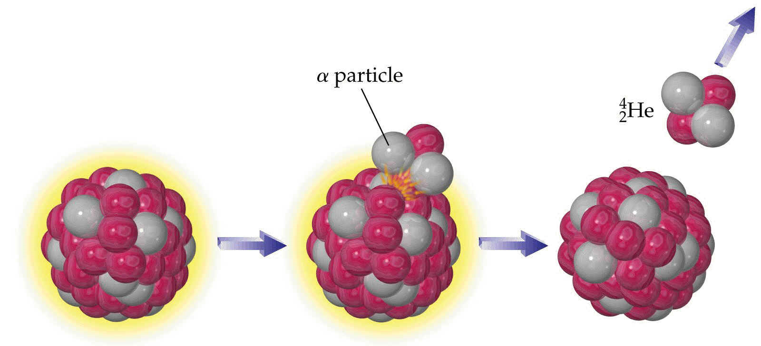
Strålning
Alfastrålning α
Heliumkärna= 2 protoner + 2 neutroner
Notes:
Tunga atomkärnor med atomnummer över 83 (vismut) blir instabila och sönderfaller spontant med olika typ av sönderfall. Atomkärnans stabilitet ären balans mellan de starkaste krafterna som finns: Den elektromagnetiska kraften och den starka kärnkraften. Den elektromagnetiska kraften verkar på elektriska laddningar. Olika laddningar dras till varandra (protoner och elektroner) och lika laddningar stöter bort varandra (t.ex 2 protoner ) Kraften är proportionell mot kvadraten på avståndet mellan laddningarna. Den starka kärnkraften verkar på mycket små avstånd, i praktiken inte utanför atomkärnan. Den verkar lika mellan både protoner och neutroner. De yttre partiklarna i stora atomkärnor binds svagare mot inre partiklar eftersom de binder till färre partiklar och kan därför lättare spaltas av från kärnan. Alfapartikeln (Heliumkärna) är ytterst stabil och spaltas av i sin helhet hellre än att spaltas av i mindre delar.

Slide 10
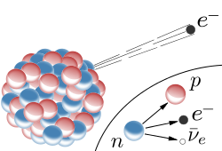
Strålning
Betastrålning β⁻¹
Notes:
Om antalet neutroner blir väsentligt större an antalet protoner blir kärnan instabilare. Kärnan försöker då kompensera detta genom att omvandla en neutron till en proton och sänder då samtidigt ut en elektron (beta-strålning). Då får man ett ny atom med atomnummer en enhet högre. Th-234 med atomnummer 90 som är en radioaktiv sönderfallsprodukt av U-238 har för många neutroner. Genom beta-sönderfall bildas Pa-234 (protaktinium med atomnummer 91) men med samma masstal eftersom elektronens massa är försvinnande liten (en tvåtusendel) i förhållande till protonen och neutronen. Pa-234 har fortfarande för många neutroner och undergår i sin tur beta-sönderfall till U-234 med atomnummer 92 och samma masstal.

Slide 11
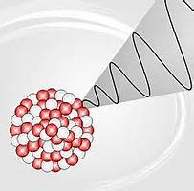
Strålning
Gammastrålning γ
Notes:
Gammastrålning är en rent elektromagnetisk strålning med normalt mycket hög frekvens (väldigt kort våglängd) och sänds ut i vid sönderfall av vissa atomkärnor tillsammans med α- eller β-strålning.
Om en radioaktiv atom har för många protoner i förhållande till antalet neutroner försöker kärnan fånga in en elektron från ett inre elektronskal. Elektronen sammansmälter med en proton och övergår till en neutron. Vakansen i elektronskalet fylls på av en elektron i ett skal utanför och sänder därvid ut gamma-strålning. Processen kallas EC, electron capture (elektroninfångning).
En neutron i kärnan kan också sända ut en positron (en positivt laddad elektron) Den kolliderar så gott som momentant med en elektron varvid dessa släcker ut varandra under gammastrålning.

Slide 12
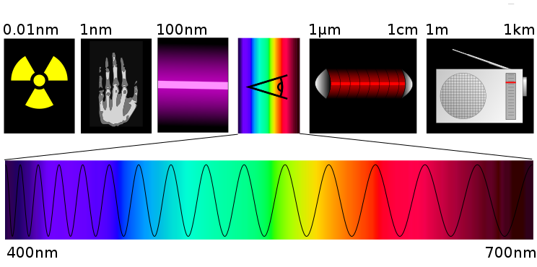
Strålning
Gamma
Röntgen
UV-ljus
Synligt ljus
Värmestrålning
Radiovågor
Notes:
Frekvensen = ljusets hastighet i m/våglängden i m. Grönt ljus (500 nm) = 300 000 000/0,000 000 500 = 6*10¹⁴ svängningar per sekund (s⁻¹)
Röntgenstrålning 1nm eller 1*10⁻⁹ m (en miljarddels meter) motsvarar 3*10⁸ /1*10⁻⁹ = 3*10¹⁷ s⁻¹
Gammastrålning 0,01 nm motsvarar 3*10⁻¹⁹ s⁻¹.
Definitionen av gammastrålning och röntgenstrålning har ändrats under senare år. Ursprungligen hade röntgenstrålning från röntgenrör alltid längre våglängd än gammastrålning från radioaktiva atomkärnor. Äldre litteratur skilde på röntgen- och gammastrålning på basis av våglängden, där strålning kortare än ca 10⁻¹¹ m (0,1 Å) betecknades som gammastrålning. Numera kan artificiella strålningskällor åstadkomma alla de våglängder som kan komma från radioaktiva källor och därvid har det blivit en fullständig överlappning mellan röntgen och gammastrålning beträffande våglängd. Strålningen klassificeras numera utifrån strålningskällan: Röntgenstrålning härrör från elektronerna i atomen, medan gammastrålning har sitt ursprung i atomkärnan. Gammastrålning kan därför ha våglängder upp i det synliga spektret och behöver inte alltid vara joniserande strålning.

Slide 13
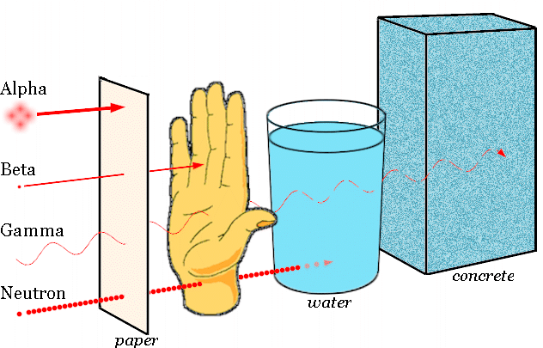
Strålning
Betong
Vatten
Papper
Notes:
Alfastrålning (heliumkärna) hindras av ett tunt papper. Farligare om man får i sig ett ämne som avger alfastrålning, som då kommer i direkt kontakt med kroppens celler.
Betastrålning (elektroner) tränger igenom materia något längre, max några cm.
Gammastrålning är en rent elektromagnetisk strålning och tränger igenom tjockare material. Material med hög densitet som bly stoppar gammastrålning effektivare än t.ex. vatten. För att stoppa gammastrålning i betong krävs över 1 m.
Neutronstrålning förekommer i kärnkraftreaktorer och den stoppas i vatten som bromsar ner hastigheten som till sist utmynnar i värmerörelse i vattenmolekylerna. Sådana långsamma (termiska neutroner) utnyttjas för att klyva U-235 kärnor i kärnkraftreaktorer.

Slide 14
Notes:
Radioaktiva ämnen sönderfaller med en bestämd hastighet typisk för varje ämne. Sönderfallshastigheten beskrivs med formeln på bilden och syns som en avtagande kurva. Den beskrivs med halveringstiden, dvs hur lång tid det tar för att halvera mängden av ett ämne. Efter en halveringstid har häften av ämnet sönderdelats och efter ytterligare en halveringstid har den kvarvarande mängden halverats osv.

Slide 15
Halveringstider
Isotop | Stabil Dotterisotop | Halveringstid | Typ av sönderfall
Uran-238 | Bly-206 | 4,5 miljarder år | Alfa
Uran-235 | Bly-207 | 700 miljoner år | Alfa
Uran-234 | Bly-206 | 244500 år | Alfa
Thorium-232 | Bly-208 | 14 miljarder år | Alfa
Thorium-230 | Bly-206 | 75400 år | Alfa
Kalium-40 | Kalcium-40, | 1,25 miljarder år | Beta
 | Argon-40, |  | EC
89,28%
10,72 %
EC = electron capture (elektroninfångning)
Notes:
I tabellen visas några radioaktiva isotoper av olika grundämnen. U-238, U-235, Th-232 och K-40 förekommer naturligt på jorden och är ursprungliga dvs de har funnits sedan jordens skapelse för ca 4,5 miljarder år sedan. Radioaktiva isotoper med halveringstid kortare än 100 miljoner år är sedan länge försvunna. Det kan man lätt räkna ut med vetskap om jordens ålder och ämnets halveringstid. Med halveringstid 100 miljoner år har det gått 45 halveringstider. Om det var 100% från början blir nuvarande halt $100×\frac{1}{2^{45 }}$ = 2,84 x 10⁻¹² % kvar.
U-234 och Th-230 är steg i sönderfallskedjan från U-238. Det finns ytterligare ett antal radioaktiva isotoper med tillräckligt långa halveringstider för att finnas kvar naturligt på jorden. Dessa kommer vi att behandla under Dateringsmetoder.
K-40 sönderfaller dels genom beta-sönderfall 89,28 % och bildar isotopen Ca-40 och dels genom elektroninfångning 10,72 % och bilda isotopen Ar-40. Man använder det senare för åldersbestämning av bergarter. Argon är den vanligaste ädelgasen med ca 1 % i luft. All argon i atmosfären kommer från radioaktivt sönderfall av K-40.

Slide 16
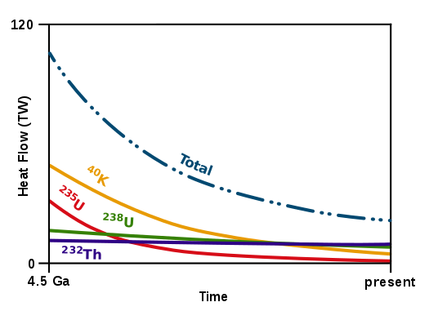
Radioaktiv uppvärmning av jorden
Värmeflöde (Terawatt)
Nutid
Tid miljarder år
Notes:
Det radioaktiva sönderfallet avger joniserande strålning i form av alfa, beta och gammastrålning, med karakteristisk energi för varje atomslag och isotop. Den sammanlagda energin i grafen avges till omgivande materia i form av värme. Värmeledningen från stora djup (ända nedifrån jordens mantel) är väldigt liten. Det betyder att jordens uppvärmning ges i huvudsak av det radioaktiva sönderfallet av dessa 3 ämnen.
Vi ser också att uppvärmningen var flera gånger större vid jordens skapelse än i nutid. Med kännedom om nuvarande halter i jordskorpan och ämnenas halveringstider kan man räkna bakåt för att erhålla halterna vid jordens födelse (för 4,5 miljarder år sedan ) och vilken annan tid som helst.
Under Hadonian, de första 500 miljonerna åren av jordens ålder, framgår det av kurvorna att den radioaktiva värmen var 3-4 gånger större än nu.

Slide 17
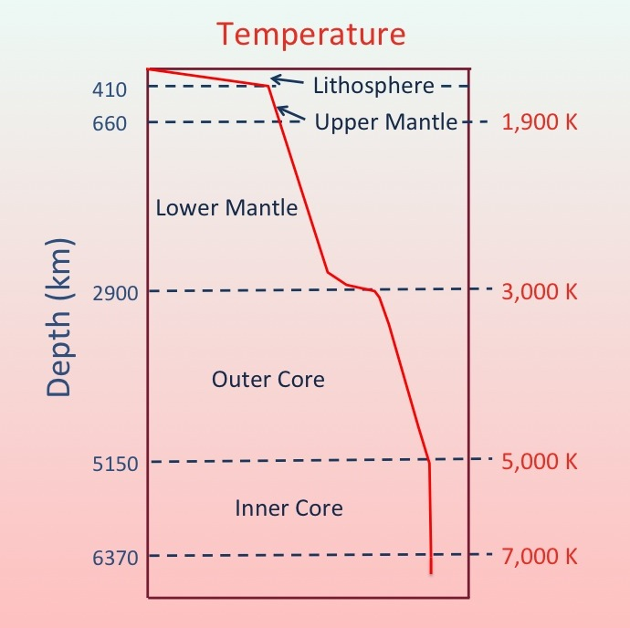
Jorden temperaturprofil
Notes:
I kontinentalskorpan stiger temperaturen med ca 25 °C per km.

Slide 18
Radioaktiv uppvärmning av jorden
De viktigaste värmeavgivande isotoperna
Isotop | Halveringstid År | Värmeavgivning W/kg isotop | Medel-koncentration i manteln g/ton mantel | Värmeavgivning W/ton mantel
Uran-238 | 4,5 x 10⁹ | 94,6 x 10⁻⁶ | 30,8 x 10⁻³ | 2,91 x 10⁻⁹
Uran-235 | 0,7 x 10⁹ | 569 x 10⁻⁶ | 0,22 x 10⁻³ | 0,125 x 10⁻⁹
Thorium-232 | 14,0 x 10⁹ | 26,4 x 10⁻⁶ | 124 x 10⁻³ | 3,27 x 10⁻⁹
Kalium-40 | 1,25 x 10⁹ | 36,9 x 10⁻⁶ | 36,9 x 10⁻³ | 1,08 x 10⁻⁹
Summa |  |  |  | 7,385 x 10⁻⁹
Notes:
Kontinentalskorpan innehåller mer av mineral med låg densitet, men innehåller också högre halter av tyngre mineral som uran. Därför innehåller den det största globala förrådet av radioaktiva element i jorden. Dessa radioaktiva mineral förekommer i mycket lägre halter i manteln beroende på att de ogärna ingår i och ersätter mineral i manteln. Manteln utgörs till största delen av mineral med hög densitet och atomer med liten radie såsom Mg, Ti och Ca. Uran platsar därmed sämre i manteln.
Uranhalten i jordskorpan är ca 4 g/ton vilket är mer än 100 gånger så hög halt som i manteln

Slide 19
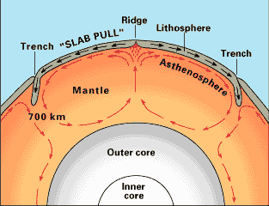
Plattektonik
2850 km
Notes:
Konvektionsströmmarna i den mycket trögflytande manteln orsakas till största delen av värmen från det radioaktiva sönderfallet. Det ger upphov till plattektoniken, som får kontinenter och havsbottnar att förflyttas. Där havsbottnarna dyker ner under kontinentplattorna uppstår vulkaner och jordbävningar. De största värmemängderna avgår vid plattgränser och oceanryggar i samband med vulkanism.
Värme flödar konstant till jordytan från inre värmekällor i manteln, ca 44 TW. Medelflödet genom kontinentalskorpan är 65 mW/m² och 101 mW/m² genom oceanskorpan. Detta motsvarar bara 0,3 % av solinstrålningen till jordytan, men genom jordens värmeisolerande förmåga bidrar det med hela 80 % av det totala värmeflödet i jordklotet.

Slide 20
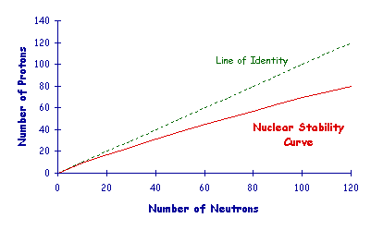
Kurvan för kärnstabilitet
Lika antal protoner och neutroner
Antal protoner
Kurvan för kärnstabilitet
Antal neutroner
Notes:
Det finns två motverkande krafter i atomkärnan: Elektrostatisk repulsion mellan protoner och den attraherande kärnkraften (nukleära kraften) mellan alla kärnpartiklar. Den elektrostatiska kraften verkar över långa avstånd och avtar med kvadraten på avståndet mellan laddningar. Den nukleära kraften verkar bara över mycket korta avstånd, inte över 1,5 fm (1*10⁻¹⁵ m), dvs inte utanför atomkärnan. Därför tenderar stora kärnor att bli mer instabila och kompenserar den ökande elektrostatiska repulsionen mellan det ökande antalet protoner med ännu flera neutroner. Den röda kurvan representerar den högsta stabiliteten för atomkärnor med ökande atomnummer.

Slide 21
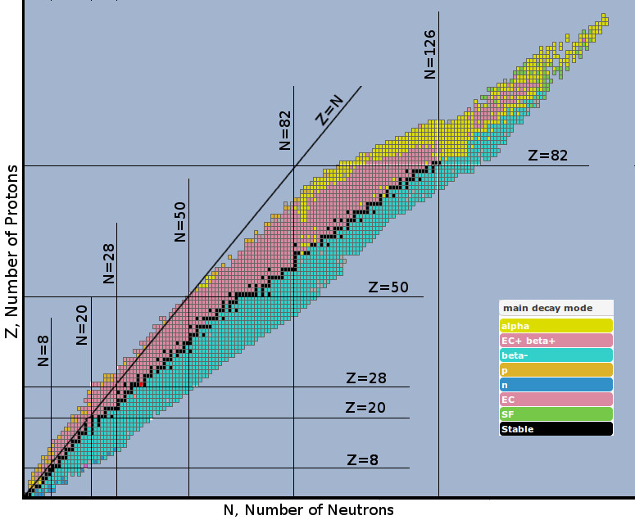
N = 146
Z = 92
Notes:
Svarta prickar = stabila isotoper. Ju högre atomnummer (protoner=Z) ju fler blir neutronerna i de stabila isotoperna. Från början är det lika många protoner som neutroner men sedan avviker kurvan mot fler neutroner. Alla isotoper på båda sidorna om kurvan med de stabila isotoperna är radioaktiva och sönderfaller med olika typ av sönderfall. Under kurvan är det överskott på neutroner, och där sänder en neutron ut en elektron (laddning -1) och omvandlas till en proton. Ovanför kurvan är det underskott på neutroner. Där sänder en proton ut en positron (laddning +1) och övergår i en neutron eller en proton fångar in en elektron och övergår i en neutron. Över atomnummer (Z) 83 är alla isotoper radioaktiva. Den gula rutan i det röda korset är Uran-238 (92 protoner och 146 neutroner. Gul färg betyder sönderfall genom alfa-strålning.

Slide 22
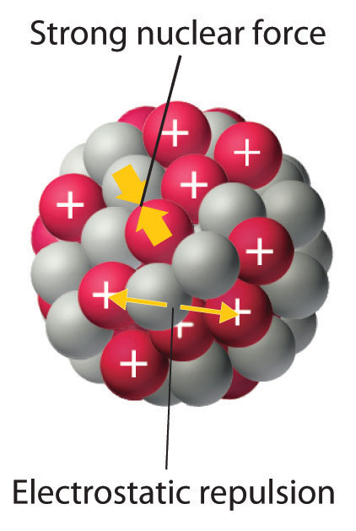
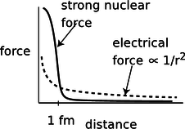
Radioaktivitet
1 fm = 10⁻¹⁵ m
Notes:
Den starka kärnkraften håller ihop kärnpartiklarna oavsett laddning. Verkar inte utanför kärnan.
Den elektromagnetiska kraften verkar repellerande mellan protoner. Avtar med kvadraten på avståndet mellan två laddade partiklar.
I stabila kärnor överväger den starka kärnkraften. Skillnaden mellan den starka kraften och den elektriska kraften är kärnans inre bindningskraft.

Slide 23
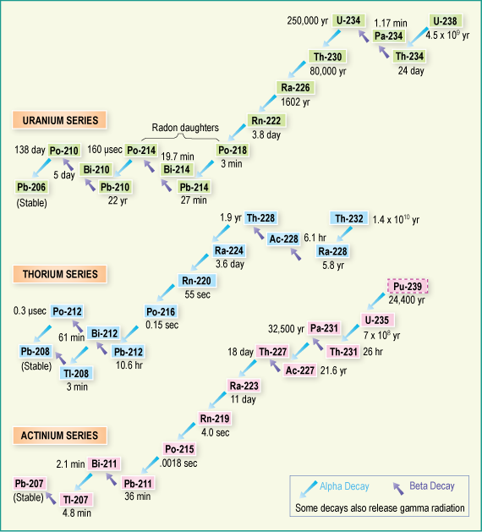
Sönderfallskedjor
Notes:
U-238, U-235 och Th-232 sönderfaller i flera steg på varandra för att till slut bilda olika stabila blyisotoper. Ämnena sönderfaller genom alfastrålning, betastrålning och i flera fall kombinerat med gammastrålning.
Varje sönderfall sker med en viss mängd energi

Slide 24
Sönderfallskedjor
Isotop | Halverings-tid | Typ | MeV
U-238 | 4x10⁹ år | α | 4,27
Th-234 | 24 dygn | β⁻¹ | 0,27
Pa-234 | 1,17 min | β⁻¹ | 2,20
U-234 | 250 000 år | α | 0,053
Th-230 | 80 000 år | α | 4,77
Ra-226 | 1602 år | α | 4,87
Rn-222 | 3,8 dygn | α | 5,49
Po-218 | 3 min | α | 6,00
Pb-214 | 27 min | β⁻¹ | 1,02
Bi-214 | 19,7 min | β⁻¹ | 3,27
Po-214 | 0,016 sek | α | 7,69
Pb-210 | 22 år | β⁻¹ | 0,063
Bi-210 | 5 dygn | β⁻¹ | 1,16
Po-210 | 238 dygn | α | 5,41
Pb-206 | stabil
Notes:
U-238, U-235 och Th-232 sönderfaller i flera steg på varandra för att till slut bilda olika stabila blyisotoper. Ämnena sönderfaller genom alfastrålning, betastrålning och i flera fall kombinerat med gammastrålning.
Varje sönderfall sker med en för varje isotop karakteristisk energi

Slide 25
Sönderfall av uran-238
Notes:
Diagrammet visar sönderfallkedja med ämnen med de längsta halveringstiderna. Beräkningarna är gjorda med kedjekopplade sönderfallsekvationer (Batesmans ekvation). Beräkningar i mer än 6 led blir väldigt jobbigt. Då behöver man ett snabbt beräkningsprogram. Obs att båda axlarna har logaritmiska skalor, annars skulle det inte gå att visa kurvorna i samma diagram. Efter ca 1 miljon år når man en platå där sönderfallsprodukternas koncentrationer är proportionella mot halveringstiderna.
Efter en halveringstid 4,5 miljarder år gäller detta fortvarande. Aktiviteten dvs antal Becquerel är densamma för varje ämne i sönderfallserien. Den totala strålningen blir därmed summan av delstrålningarna.

Slide 26
Rörelseenergi hos elementarpartiklar
Notes:
Vid betastrålning sänds elektroner ut från kärnan med mycket stor hastighet. Med kännedom om strålningsenergin (finns på internet) är det enkelt att räkna ut elektronens rörelseenergi och uppskatta hastigheten. Typiska energier vid betastrålning är några få elektronvolt till drygt 3 MeV. Vid så höga hastigheter måste man ta hänsyn till att elektronens massa ökar när hastigheten närmar sig ljusets hastighet. Massan vid hastigheten v räknas ut med formeln:
$m\left(v\right)=\frac{m_{0}}{\sqrt{1−{\left(\frac{v}{c}\right)}^{2}}}$ (1)
Där m(v) är massan vid hastigheten v,
m₀ är elektronens vilomassa
c är ljusets hastighet 3x10⁸ m/s
Rörelseenergin (kinetiska energin) E_{k} = E – E₀ = m(v)c² – m₀c². (2)
Sätt in uttrycket för m(v) (ekv. (1) i ekv. (2).
Vid de högsta elektronenergierna ser vi att hastigheten är uppåt 99 % av ljusets hastighet. Massan ökar mycket snabbt när hastigheten är nära ljushastigheten.

Slide 27
Rörelseenergi hos elementarpartiklar
Notes:
Neutronens massa är 1836 gånger elektronens massa. Hastigheten är proportionell mot massan. Hastigheter nära ljuset skulle ge enormt höga energier. Neutronens energi t.ex. vid kärnklyvning är i samma storleksordning som alfapartiklar, upp till 6-7 MeV. Neutronens hastighet blir mycket lägre än elektronens, ca 11 % av ljusets hastighet. Detta har stor betydelse vid kärnklyvning i kärnkraftreaktorer där neutronerna som bildas vid klyvningsprocessen måste bromsas ner till långt under
1 eV vilket motsvarar termiska rörelser.

Slide 28
Rörelseenergi hos elementarpartiklar
Notes:
Motsvarande beräkningar för alfapartiklar ger ännu lägre hastigheter. Alfasönderfall för uran-238 är 4,27 MeV. I kurvan kan man då avläsa hastigheten ca 5 % av ljushastigheten (15 miljoner m/s)

Slide 29
Radon och Bequerel
Radioaktivt sönderfall per sekund mäts i Bequerel (Bq)
1 Bq = 1 sönderfall per sekund
Bostäder max 200 Becquerel per kubikmeter luft (Bq/m³)
Man mäter strålningen från radon och dess dotterprodukter
Exempel:
⁴⁰K (Kalium-40) radioaktivt kalium finns 0,012 % i naturligt kalium
Mängden K hos en vuxen person ca 160 g, ger ⁴⁰K=0,0187 g. Halveringstiden för ⁴⁰K = 1,25x10⁹ år = 3,94x10¹⁶ sek. Strålning i kroppen 4945 Bq ~ 5000 Bq. Max tillåten radioaktivitet i älgkött 1500 Bq/kg. Om man äter 200 g ökar strålningen i kroppen med 300Bq !!
Notes:
Aktivitet (intensiteten av sönderfallet) anges i antalet sönderfall per sekund och kallas Becquerel (Bq) efter den franske vetenskapsmannen Henry Bequerel som upptäckte den radioaktiva strålningen 1896. Han delade nobelpriset 1903 med Marie och Pierre Curie.
Från sönderfallsekvationen kan man lätt räkna ut aktiviteten
A är aktiviteten i antal sönderfall per sekund (Becquerel, Bq)
N är antalet kvarvarande atomer vid den valda tidpunkten. Om man väljer N vid tiden t=0 blir N=N₀, vid en halveringstid (T_{1/2} ) blir N = N₀/2. Tiden anges i sekunder.
Ett år = 31 557 600 sekunder
Vid en godtycklig tid:
Ex: om vi hade ett g U-238 från början (för 4,5 miljarder år sedan) så finns det nu 0,5 g kvar T_{1/2} = 4 500 000 000 * 31 557 600 = 142 000 000 000 000 000 sek. = 1,42*10¹⁷ sek.
0,5 g U-238 ger N = 0,5* 6*10²³*/238 = 8,735*10²⁰ atomer. Aktiviteten blir:
A= 8,735*²⁰* 0,693/1,42*10¹⁷= 4260 Bq
$$A=N∙\frac{ln2}{T_{1/2}}$$

Slide 30
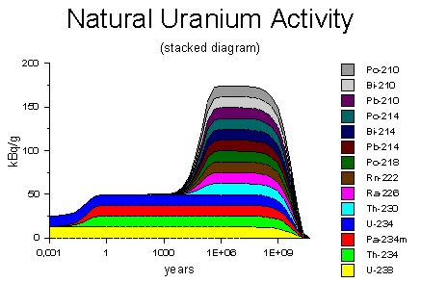
Naturlig Uranaktivitet
Notes:
Kurvorna visar antalet sönderfall av naturligt uran-238 mätt i kiloBecquerel (kBq/g) ursprungligt uran. Pga uranets långa halveringstid 4,5 miljarder är det uranet som helt bestämmer sönderfallet för alla efterföljande (döttrar). Varje dotterämne sönderfaller med samma antal Bq som uranet. Den totala strålningen blir summan av alla delsönderfall. Koncentrationen av varje ämne är proportionellt mot halveringstiden.
Ex: Radon-222 har koncentrationen T_{1/2} (Rn)/T_{1/2}(U) = 328320/1,42x10¹⁷ = 2,3x10⁻¹⁰ % av uranmängden (2,3 tiomiljarddels procent). 1 g ursprungligt uran 238 har nu efter 4,5 miljarder år halverats (en halveringstid). Det finns alltså 0,5 g U-238 kvar. Resten har blivit Bly-206. Alla mellanliggande led finns i mycket låga koncentrationer beroende på deras mycket kortare halveringstider. Obs tidskalan. Halveringstiderna omräknat till sekunder.

Slide 31
Americium
238
92
(n)
239
92
β⁻
239
93
β⁻
239
94
U
U
Np
Pu
239
94
(n)
240
94
(n)
241
94
β⁻
241
95
Am
α
Pu
Pu
Pu
14,35 år
432 år
241
95
Am
α
237
93
Np
α
432 år
2,14 milj år
233
91
Pa
β⁻
30 d
233
92
U
α
160 000 år
229
90
Th
7 kortlivade dotterisotoper
209
83
7340 år
Bi
Stabil

Slide 32
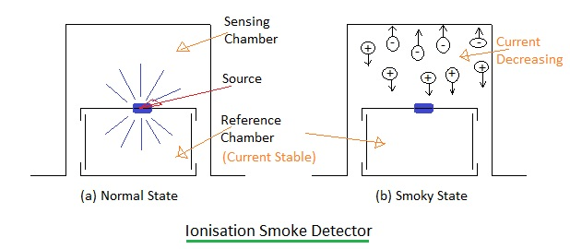
Brandlarm med Americium-241

Slide 33
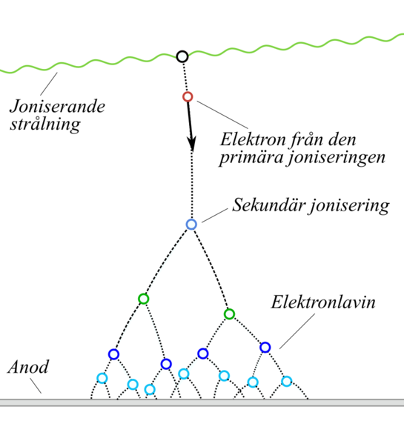
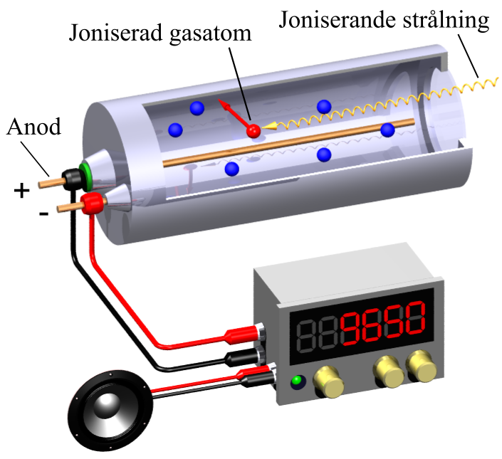
Strålningsmätning
Geiger-Mullermätare

Slide 34
Praktiska detektionsområden för gasjonisation
Notes:
Diagrammet visar relationen mellan detektionsområdena för gasjonisation i ett tänkt koncept med varierande spänningar i en cylindrisk kammare utsatt för joniserande strålning. Alfa- och betapartiklar är plottade för att demonstrera effekten av olika jonisationsenergier, men samma princip gäller för alla former av joniserande strålning. Jonkammare- och proportionalitetsområdena kan arbeta vid atmosfärstryck. I praktiken arbetar ”Geiger”-området vid reducerat tryck (0,1 atmosfärer) för att tillåta lägre spänningar för att jonisera gasen. I ”Geiger”-området går det inte att skilja mellan olika strålningsenergier.

Slide 35
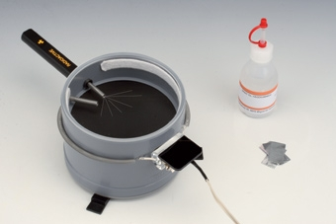
Dimkammare (Wilsonkammare)
En dimkammare (även kallad Wilsonkammare) används för att studera spår av partiklar som inte går att se. Fyll kammaren med dimma. Det görs med hjälp av kolsyresnö som placeras under det svarta 'golvet' och 1-2 ml metanol som sprutas in i kammaren. Om en laddad partikel (alfa eller beta) från ett radioaktivt preparat passerar genom kammaren, sker en jonisation längs partikelbanan och man ser dimmspår som kan fotograferas. Om en elektron kolliderar med en atomkärna eller en proton byter den riktning. Dimspåren är synliga i upp till 30 minuter.
Notes:
Wilsonkammaren är en behållare med innehåll av övermättad(klar) vattenånga. Behållaren är försedd med ett fönster där man kan se dimspår av ånga efter alfa- och betapartiklar. Dessa partiklar bildar sekundärt joner som drar till sig vattenmolekyler, dimdroppar byggs sedan upp enligt kalla väggens princip. Idag används wilsonkammaren i huvudsak inom fysikutbildningen där man tittar på spontana sönderfall och lågradioaktiva preparat.
Det finns två typer av wilsonkammare, pulserande kompressions -dekompressionskammare, samt kontinuerlig wilsonkammare.
Pulserande kompressions-dekompressionskammare:
En alkoholhaltig gas reduceras i sitt tryck adiabatiskt med en omvänd handpump, då blir gasen kallare och övermättad. Under cirka en sekund blir joniserade droppar av vatten synliga som partikelspår. Därefter upprepar man det cykliska förloppet.
Kontinuerlig wilsonkammare :
En kammare laddas med kolsyreis och alkohol, efter cirka 10 minuter blir spår av joniserad vattenånga synliga i gasen, efter cirka 15 minuter brukar kammaren nå sin högsta känslighet. Det är viktigt men inte nödvändigt att gasen renas från vattenjoner med ett elektrostatiskt fält. Det finns avancerade kontinuerliga wilsonkammare med peltierkylning.

Slide 36
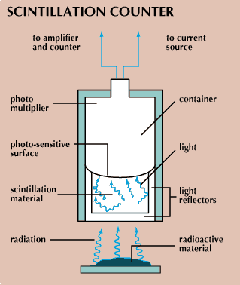
Scintillationsdetektor
Notes:
Scintillator är ett material som uppvisar scintillation, dvs. sänder ut synligt ljus när det träffas av joniserande strålning.
En scintillationsdetektor är en scintillator kopplad till en fotomultiplikator. Fotomultiplikatorn absorberar ljuset som sänds ut från scintillatormaterialet och sänder ut det i form av elektroner som sedan förstärks och kommer ut som en signal som kan mätas.
Det finns en hel rad med material som kan scintillera, organiska vätskor, plaster och kristalliska material. Val av material beror på vad man främst vill mäta, gamma, beta, eller alfastrålning, stark eller svag strålning, hög eller låg känslighet.

Slide 37
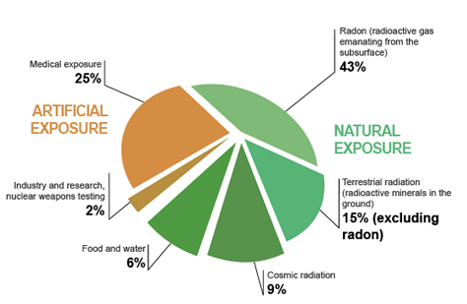
Radioaktivitet fördelning av strålningskällor
Radon (radioaktiv gas från underjorden)
43 %
Medicinsk exponering
25 %
ARTIFICIELL EXPONERING
NATURLIG EXPONERING
Markstrålning från radioaktiva mineral marken
15 %
(utom radon)
Industri och forskning
Kärnvapenprov
2 %
Födoämnen och vatten
6 %
Kosmisk strålning
9 %

Slide 38
Strålningsdos
Den biologiska effekten av joniserande strålning
Absorberad energi i kroppen. Benämns absorberad dos och anges i enheten Gray (Gy), där 1 Gy = 1 J/kg.
Ekvivalent dos. Samma som absorberad dos men multiplicerad med en viktningsfaktor som beror på strålslagets biologiska verkan. Därför har man konstruerat en viktningsfaktor för strålningstypernas relativa biologiska effekt, den så kallade "kvalitetsfaktorn". Kvalitetsfaktorn för röntgen, beta och gammastrålning är satt som 1, vilket ger värden på 5 - 20 för neutronstrålning (beroende på energi) och 20 för alfastrålning. Enheten för detta är Sievert (Sv), där 1 Sv = 1 J/kg.
Effektiv dos Effektiv dos har också enheten Sievert, men man tar då hänsyn till varje organs känslighet.
Rad är en gammal enhet för absorberad strålningsenergi
1 Rad = 0,01 Gy = 0,01 J/kg

Slide 39
Stråldoser och konsekvenser
0,01 mSv – Tandröntgen.
0,1 mSv – Mammografiundersökning
0,3 mSv – Kosmisk strålning per år från rymden.
1 mSv – Dosen från en genomsnittlig röntgenundersökning.
1–4 mSv – Normal årsdos från naturlig bakgrundsstrålning i Sverige
2,2 mSv – Datortomografi av buken.
50 mSv – Högsta tillåtna dos per år för personer som arbetar med
strålning.
100 mSv – Risk för fosterskador.
1 Sv – Förändringar i blodbanan.
3–4 Sv – 50% chans att överleva, procenten varierar beroende på
bl.a. ålder och hälsa.
10 Sv – Dödlig dos i 100% av fallen.

